Slide 1
Россия в истории современных международных отношений:
БЕРЛИНСКАЯ СТЕНА 1961-1989
Символ холодной войны?

Slide 2
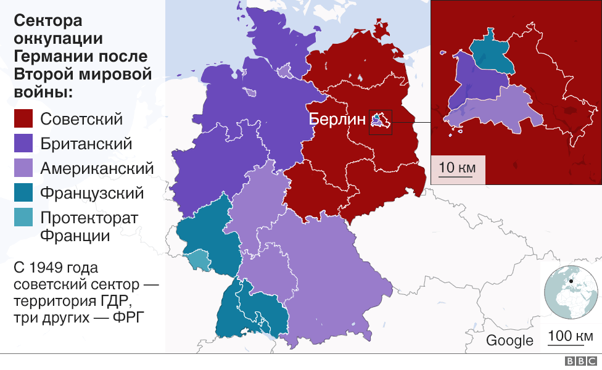
После ВМВ:
Германия и Берлин поделены между странами-победительницами
23 мая 1949 г. было провозглашено создание Федеративной Республики Германии (ФРГ)
7 октября 1949 г. была образована Германская Демократическая Республика (ГДР)

Slide 3
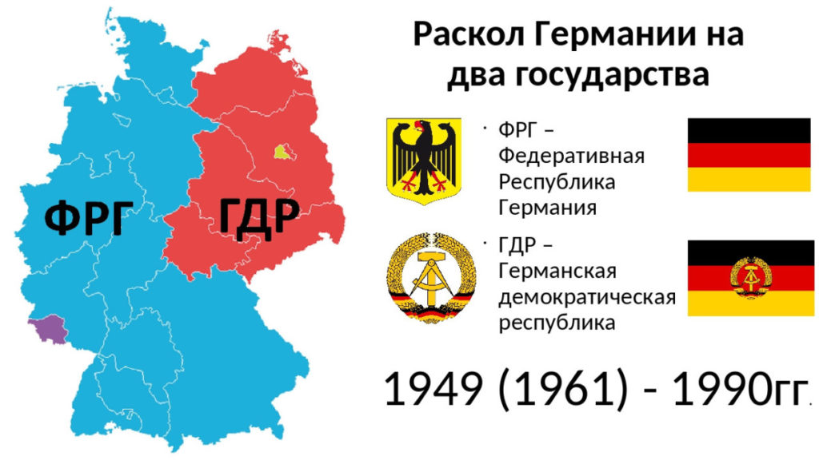

Slide 4
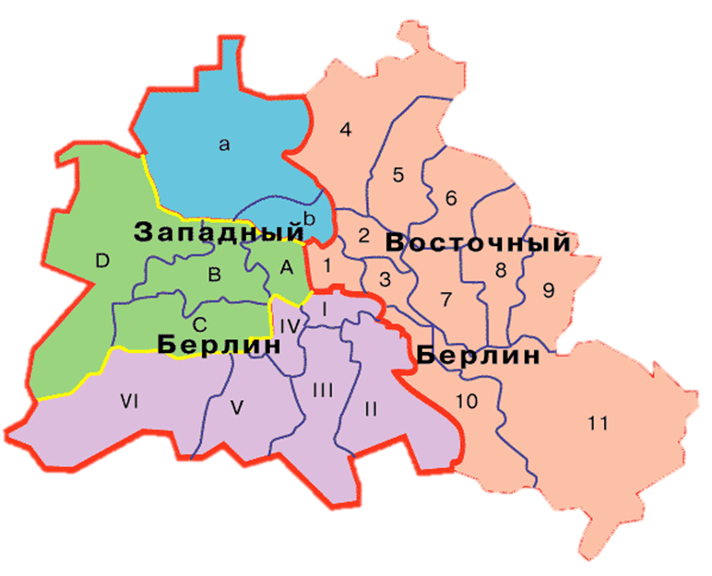

Slide 5
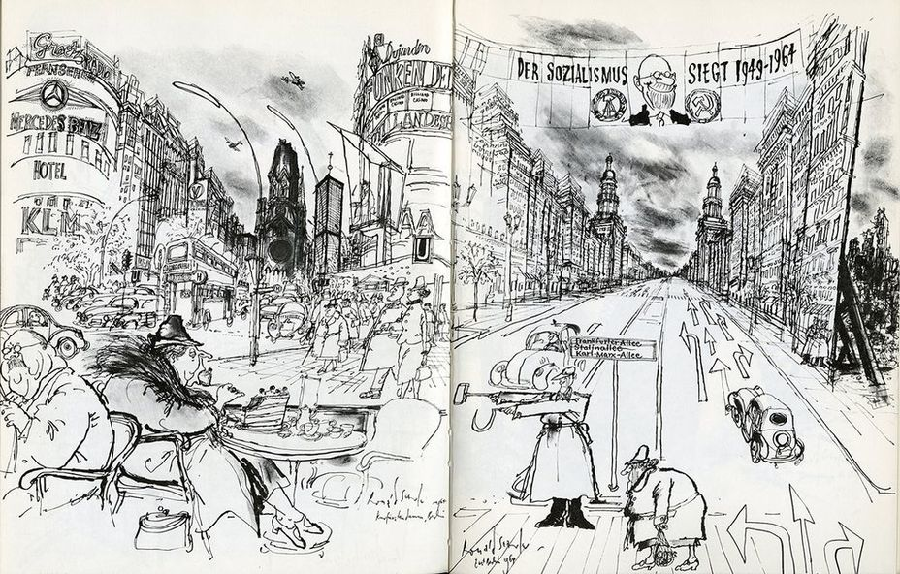

Slide 6
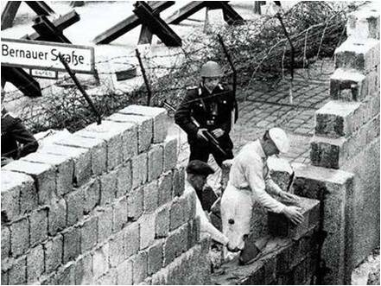
Начало возведения Берлинской стены.
13 августа 1961 г.

Slide 7
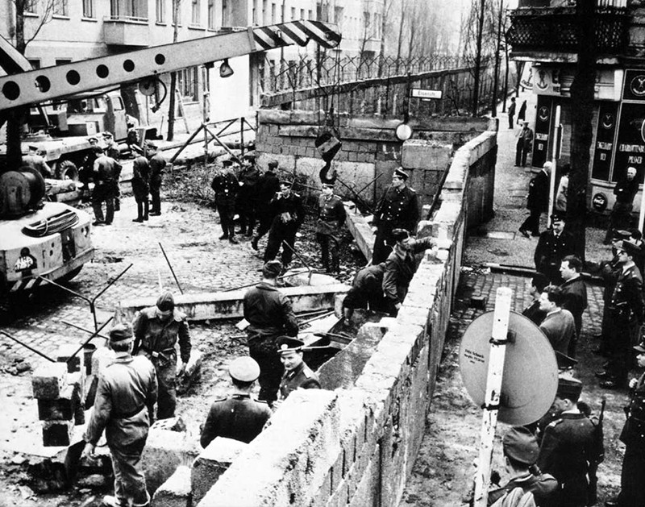

Slide 8
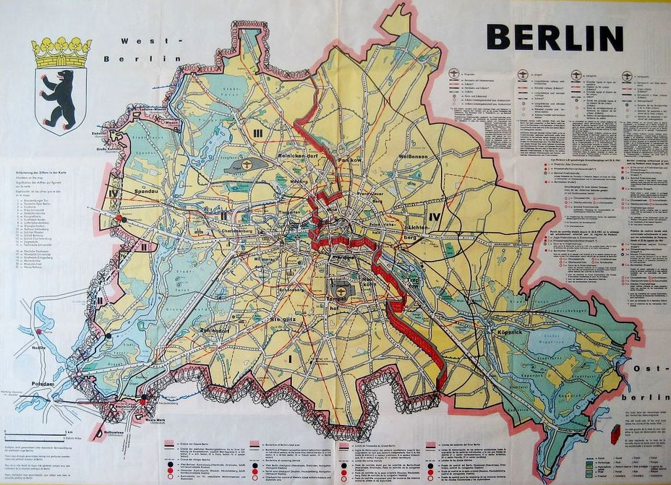

Slide 9
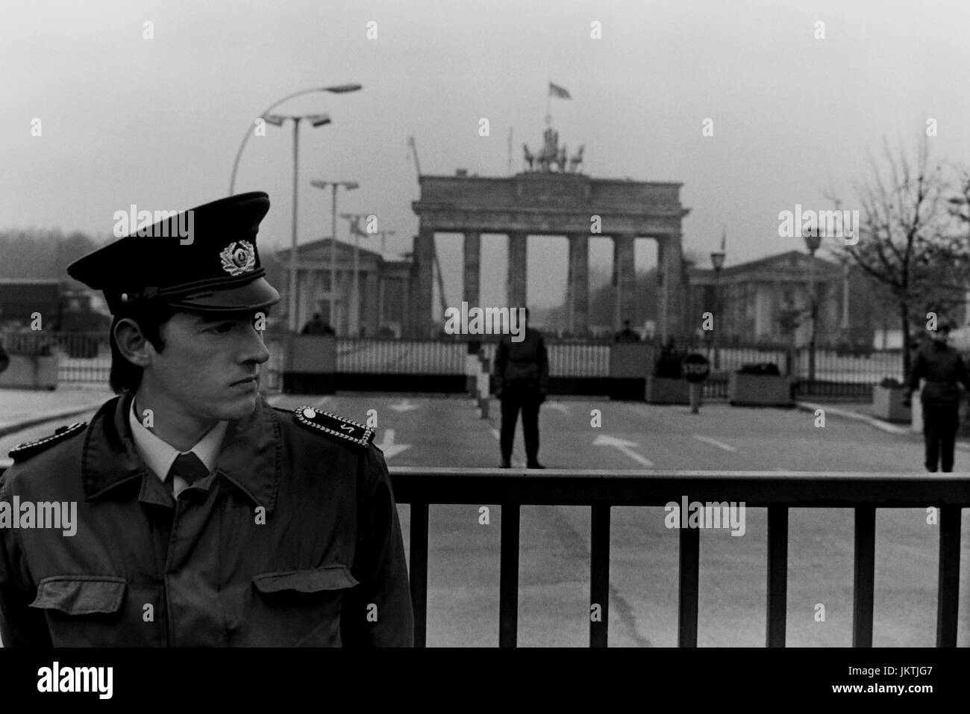
КПП у Бранденбургских ворот

Slide 10
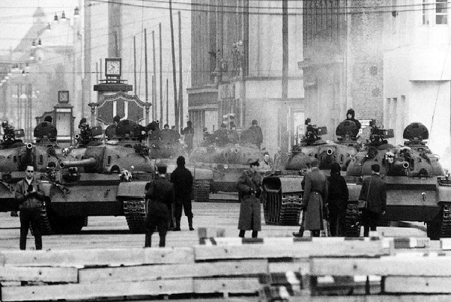
Советские танки Т-54 возле КПП «Чарли» в разгар кризиса, 27 октября 1961 года

Slide 11
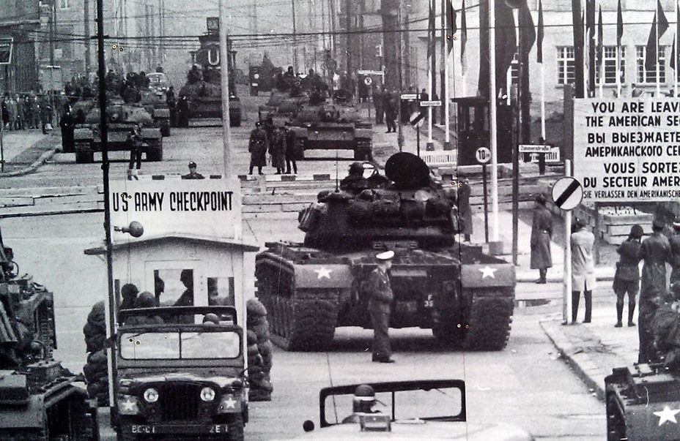

Slide 12
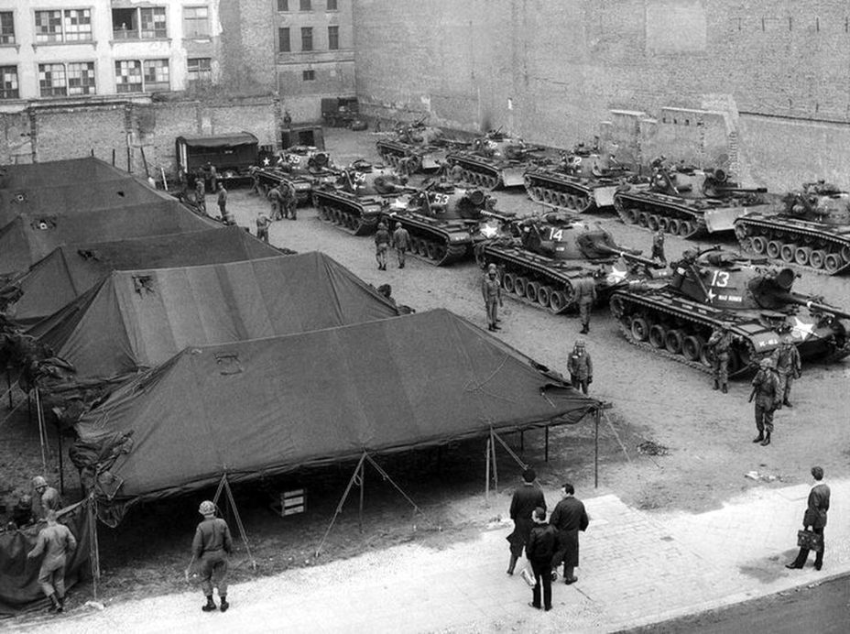

Slide 13
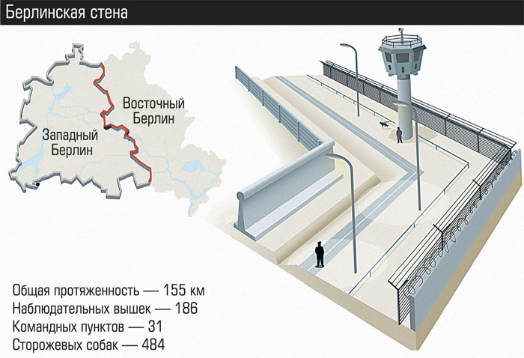

Slide 14
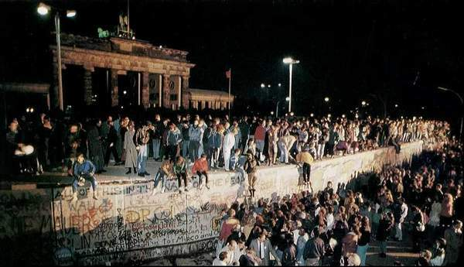

Slide 15
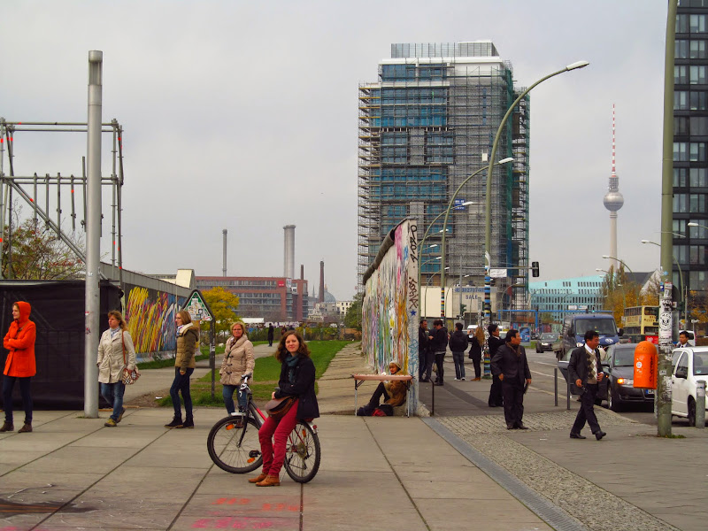

Slide 16
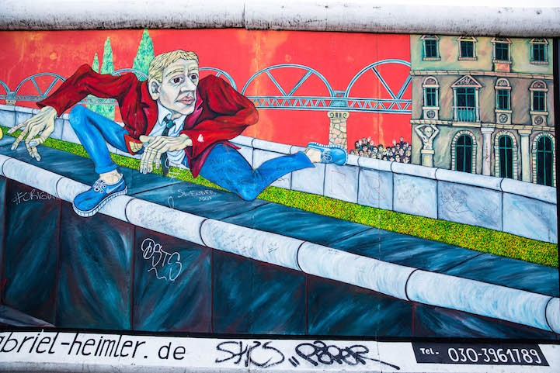

Slide 17
